Slide 1
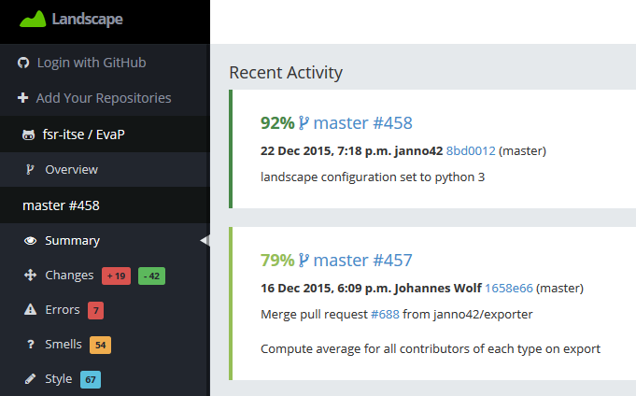
ASA von EvaP

Slide 2
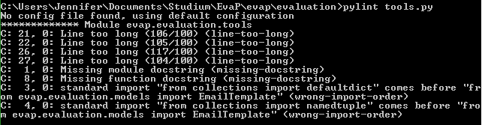
Pylint
Notes:
Coding Standard (pep8), error detection, refactoring
Angenehme Benutzung, netter Report
C: Convention

Slide 3
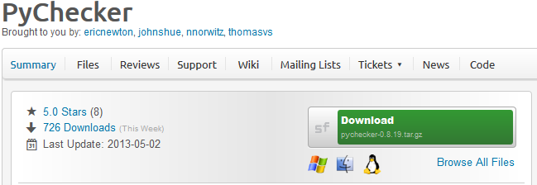

Pychecker
Notes:
Veraltet
Python 2

Slide 4
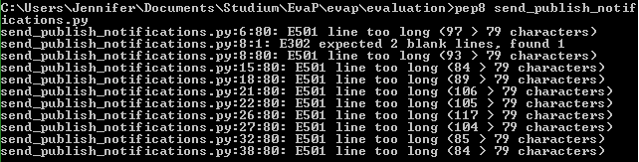
pep8
Notes:
Check auf den Style Guide Pep8

Slide 5
Pyflakes
Notes:
Parsen des Programms, Check auf Fehler, Nicht Style Guide
Keine Ausgabe bei keinem Fehler

Slide 6
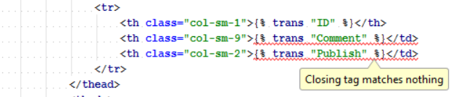
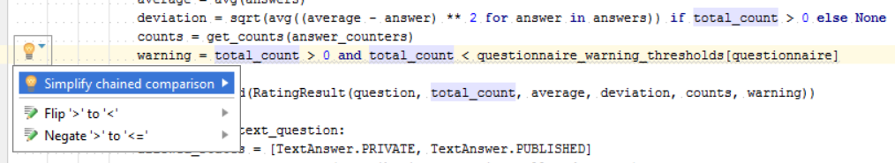
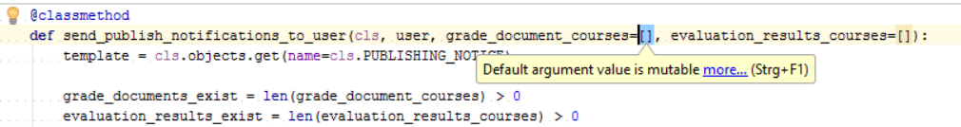
PyCharm Inspection

Slide 7
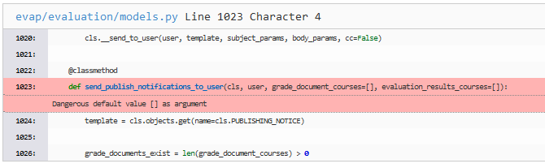
Landscape
Notes:
Fehler gefunden!

